Slide 1


Programa Saúde na Escola
Oficina de Fortalecimento da Vigilância Alimentar e Nutricional
Regiões de Saúde Planalto Norte e Nordeste

Slide 2

Programa Saúde na Escola
  Política intersetorial dos Ministérios da Saúde e da Educação, foi instituído por DECRETO nº 6.286 de 5/12/2007: Portaria Nº. 1861 de 4 de setembro de 2008 do Ministério da Saúde.
Estratégia de integração da saúde e educação para o desenvolvimento da cidadania e da qualificação das políticas brasileiras.

Slide 3
Objetivo
Promoção de políticas de saúde e educação voltadas às crianças, adolescentes, jovens e adultos da educação pública brasileira para promover saúde e educação integral.
Articulação intersetorial das redes públicas de saúde e de educação.

Slide 4
PSE em SC
2008: 14 municípios
2012: 81 municípios
2013: incentivar a adesão de todos os municípios

Slide 5
QUEM PODE ADERIR?
Todos os municípios brasileiros.
Inclusive:
(a) os que não atingiram a meta no ano de 2012
(b) os que não aderiram a Semana Saúde na Escola em 2013
Municípios que participaram da Semana Saúde na Escola precisam aderir ao Programa para receber repasse financeiro (R$ 594,16 – correspondente 1/12 do repasse mensal de ESF mod. 2), desde que registrem suas ações.
Período de adesão: 14 de maio à 30 de junho

Slide 6

Escolas prioritárias
todas as creches públicas e conveniadas do Município (será exigida a escolha de pelo menos uma creche);
todas as escolas do campo;
escolas participantes do Programa Saúde na Escola 2012;
escolas participantes do Mais Educação em 2012;
escolas que participam do Sistema Nacional de Atendimento Socioeducativo (SINASE);
escolas que tenham dentre os alunos matriculados, pelo menos 50% deles pertencentes a famílias beneficiárias do Programa Bolsa Família.

Slide 7
PSE 2013
Universalização dos níveis de ensino: creches, pré-escolas, ensino fundamental e médio, alunos da Educação de Jovens e Adultos.
Todas as Equipes da Atenção Básica podem participar.

Slide 8
ONDE ADERIR?
PORTAL DO GESTOR: dab.saude.gov.br/sistemas/sgdab
SENHA - Com o CNPJ e senha do FNS;
- o Gestor Municipal da saúde pode gerenciar usuários e cadastrar os responsáveis pelo PSE na saúde e na educação.

Slide 9
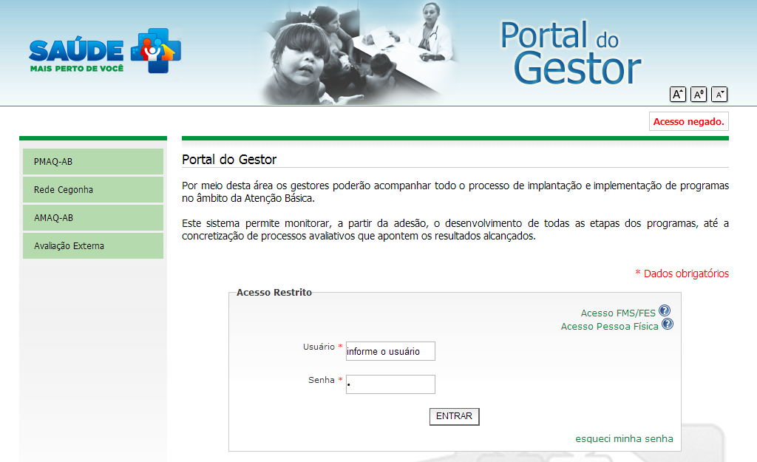
Adesão

Slide 10
ONDE ADERIR?
Atribuir perfil:
Representante do setor saúde: Gestor Municipal – Módulo: PMAQ/PSE
Representante do setor educação: Gestor Municipal – Módulo: PSE Educação
Obs.: a pessoa que foi cadastrada receberá no seu e-mail a senha de acesso, assim poderá entrar no sistema com o CPF e senha e proceder à adesão ao Programa.

Slide 11
COMO PLANEJAR A ADESÃO?
Está disponibilizada no Portal do Gestor, no menu inicial, com livre acesso, a lista das escolas e das equipes de saúde do município com informações necessárias ao planejamento da adesão.
Além disso:
Manual para Planejamento da Adesão e PASSO-A-PASSO PARA ADESÃO
Também estão disponíveis no site do PSE (www.saude.gov.br/pse) em Materiais de Apoio 2013.

Slide 12
QUAIS OS PARÂMETROS DE EDUCANDOS POR EQUIPE DE AB NO PSE?
Saúde da Família: 1.000 educandos
UBS – estabelecimento sem equipe vinculada (Unidade Móvel Fluvial, Posto de Saúde e - Centro de Saúde/ Unidade Básica): 1.000 educandos
Caso o município tenha equipe especial, favor contatar o Ministério da Saúde para habilitar a adesão

Slide 13
Registros no sistema e-SUS
Visão Geral do e-SUS Atenção Básica e SISAB
“Quais são as principais características da estratégia e do sistema e-SUS Atenção Básica e como eles atuam no novo sistema de informação da AB?”

Slide 14
e-SUS
SISAB: Sistema de Informação em Saúde para a AB (substitui o SIAB)
e-SUS: Ferramenta de software que alimentará o SISAB. Apresenta-se de 2 formas:
Coleta de Dados Simplificada (CDS) e Prontuário Eletrônico do Cidadão (PEC)
Informatização das Unidades.
Oferecer ferramentas para ampliar o cuidado.
Melhora o acompanhamento pela gestão das ações em saúde.

Slide 15
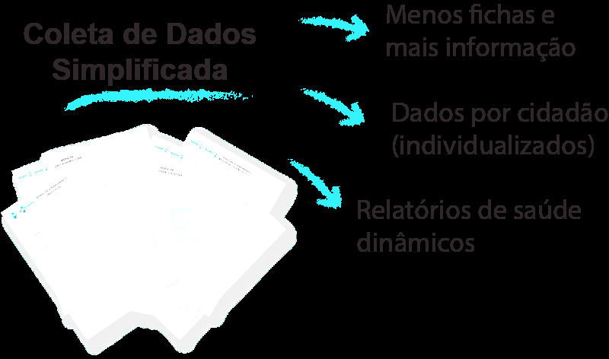
e-SUS

Slide 16
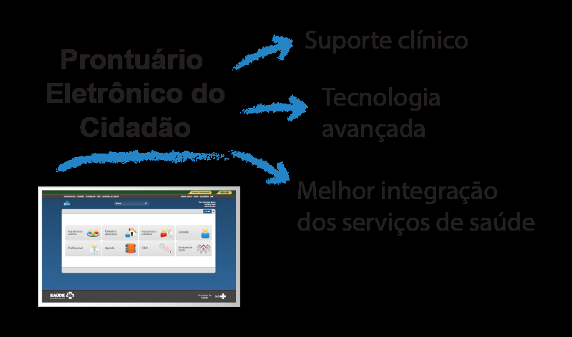
e-SUS

Slide 17
Fichas de Atendimento de Nível Superior
Ficha de Atendimento de Nível Médio e outros
Ficha de Cadastro do domicilio
Ficha de Cadastro individual
Ficha de Atendimento Individual
Ficha de Atendimento Odontológico Individual
Ficha de Atividade Coletiva
Ficha de Procedimentos
Ficha de Visita Domiciliar
Já tem vídeos tutoriais sobre as fichas – site do DAB

Slide 18
E QUAL SERÁ A FORMA DE REPASSE
DO PSE?
No momento da adesão o Município recebe 20% do valor total;
O repasse de recurso poderá ocorrer em até 3 vezes, e será feito após verificação de ações registradas nos sistemas de monitoramento aos 6 meses e aos 12 meses;
A partir de 50% de alcance de metas pactuadas, passa a receber o valor proporcional ao alcance obtido.

Slide 19
VALORES
De 1 a 559 educandos= R$ 3.000,00 reais
A cada 1 a 199 educandos a mais= acrescenta-se R$ 1.000,00 reais.
Repasse para o Fundo Municipal de Saúde – PAB variável

Slide 20
QUAIS AÇÕES DEVERÃO SER REALIZADAS?
1. Ações Essenciais
Estão em sinergia com programas prioritários do Governo Federal, de caráter obrigatório. Contarão p/alcance de metas e repasse de recursos.
  2. Ações Optativas
Podem ser selecionadas ou não de acordo com a realidade local.

Slide 21
Componentes
Creche e pré-escola
Componente I – Avaliação das condições de saúde
Ações essenciais:
Verificação do teste do olhinho;
Avaliação antropométrica
Saúde bucal
Verificação da situação vacinal

Slide 22
Creche e pré-escola
Componente II: Promoção e prevenção
Ações essenciais
Segurança alimentar e alimentação saudável
Cultura de paz e direitos humanos
Promoção de saúde mental no contexto escolar: grupos intersetoriais de discussão de casos em articulação com
GTI-M.

Slide 23
Creche e pré-escola
Componente II: Promoção e prevenção
Ações optativas
Prevenção de violências e acidentes
Promoção de saúde mental no território escolar: grupos de famílias para troca de experiência com mediação de escola, saúde
Fortificação com micronutrientes

Slide 24

Ensino Fundamental e Médio
Componente I - Avaliação das condições de saúde
Essenciais
Acuidade visual – Projeto Olhar Brasil
Avaliação antropométrica
Saúde bucal
Verificação da situação vacinal

Slide 25
Ensino Fundamental e Médio
Componente I - Avaliação das condições de saúde
Ações optativas
Identificar educandos com possíveis sinais de alteração de audição e linguagem oral
Identificar educandos com doenças negligenciadas ou com doenças em eliminação.

Slide 26
Ensino Fundamental e Médio
Componente II: Promoção e prevenção
Ações essenciais
Segurança alimentar e alimentação saudável
Cultura de paz e direitos humanos
Promoção de saúde mental no contexto escolar
Direito a saúde sexual e reprodutiva e prevenção de DST/Aids: SPE
Prevenção ao uso de álcool, tabaco, crack e outras drogas: SPE (Saúde e Prevenção nas Escolas)

Slide 27


Caderneta do Adolescente
Entrega a 100% dos alunos de 10 a 14 anos de idade
Meninos
Meninas

Slide 28
Ensino Fundamental e Médio
Componente II: Promoção e prevenção
Ações optativas
Atividade física e práticas corporais na escola e lazer nas escolas.
Prevenção de violência e acidentes
Promoção de saúde mental: formar jovens protagonistas para administrar conflitos no ambiente escolar.
Saúde e prevenção nas escolas: protagonismo juvenil - jovens multiplicadores que atuam que atuam entre pares nas temáticas de saúde sexual e reprodutiva e DST/aids
....

Slide 29
Saúde Mental
Psicológo dos NASF: apoia equipe mediadora;
Equipe de mediadores: psicólogo, profissional da ESF e da escola e Pediatria;
Discussão e plano terapêutico singular
Construção de fluxograma da atenção primária e média complexidade;
Discussão de casos com os encaminhamentos necessários conforme fluxograma pactuado;
Capacitação.

Slide 30
Componente III :
Formação - Educação permanente
momentos formais como cursos, oficinas, curso de educação à distância (ações como a de hoje)
a formação é um processo permanente e de integração dos Grupos de Trabalho

Slide 31
Componente III :
Formação - Educação Permanente
Essenciais
Vigilância alimentar e nutricional
Alimentação saudável
Direitos sexuais e reprodutivos
Uso de álcool, tabaco, crack e outras drogas

Slide 32
Componente III :
Formação - Educação permanente
Optativas
Desenvolvimento infantil
Prevenção de violência
Promoção de saúde nas esolas
Gestão intersetorial do PSE: apoio as ações do PSE
Fortificação de micronutrientes nas creches

Slide 33
COMO SERÁ O REGISTRO DAS AÇÕES PARA MONITORAMENTO?
Componente I – avaliação das condições de saúde – serão registradas no e-SUS
É preciso baixar a versão do sistema e-SUS Atenção Básica versão Coleta de Dados Simplificada (CDS) no Portal do DAB. Já é possível inserir os dados e enviar.

Slide 34
COMO SERÁ O REGISTRO DAS AÇÕES PARA MONITORAMENTO?
Para o registro das ações será necessário o cartão SUS do educando:
- profissional de saúde poderá verificar se este tem cartão SUS, bem como poderá cadastrá-lo no portal: https://cadastro.sus.gov.br/cadsusweb
Componente II e III – ações de promoção, prevenção e formação – serão registradas no SIMEC

Slide 35
ONDE ENCONTRO MAIS INFORMAÇÕES?
Outros materiais de apoio, Passo-a-Passo e outros instrutivos estão disponíveis no site www.saude.gov.br/pse.
pse@saude.sc.gov.br (Referência Estadual)
GTI-E

Slide 36
COMO ESTÁ A ADESÃO DAS REGIÕES PLANALTO NORTE E NORDESTE?
Já concluíram a adesão:
Itaiópolis, Joinville, Mafra e Monte Castelo
Iniciaram a adesão, mas não concluíram:
Bela Vista do Toldo, Campo Alegre, Corupá, Garuva, Irineópolis, Itapoá, Jaraguá do Sul, Papanduva, Porto União, São João do Itaperiu, Tres Barras.

Slide 37

“Tudo o que acontece no mundo,
seja no meu país, na minha cidade
ou no meu bairro, acontece comigo.
Então, eu preciso participar
das decisões que interferem
na minha vida”.
Herbert Souza, Betinho

Slide 38


Programa Saúde na Escola
Obrigada!
Contato: pse@saude.sc.gov.br

Slide 39
RESULTADOS POSITIVOS DO PROGRAMA BOLSA FAMÍLIA
Bolsa Família reduz em 17% a mortalidade infantil, aponta pesquisa da UFBA
'efeitos positivos' do programa social. Diarréia e desnutrição têm diminuído após acesso à alimentação e à saúde.
http://g1.globo.com/bahia/noticia/2013/05/bolsa-familia-reduz-em-17-mortalidade-infantil-aponta-pesquisa.html
Beneficiado do Bolsa Família gasta mais com alimento saudável, mostra estudo da Faculdade de Saúde Pública (FSP) da USP - compram hortaliças e carnes frescas,
http://www5.usp.br/28741/pesquisa-da-fsp-aponta-que-as-familias-beneficiadas-pelo-bolsa-familia-gastam-o-beneficio-com-alimentos-saudaveis/
Bolsa Família enfraquece o coronelismo e rompe cultura da resignação, diz socióloga
A conclusão é da socióloga Walquiria Leão Rego, 67, que escreveu, com o filósofo italiano Alessandro Pinzani, "Vozes do Bolsa Família“
http://www1.folha.uol.com.br/poder/2013/06/1293113-bolsa-familia-enfraquece-o-coronelismo-e-rompe-cultura-da-resignacao-diz-sociologa.shtml

Slide 40
RESULTADOS POSITIVOS DO PROGRAMA BOLSA FAMÍLIA
Estudantes que recebem Bolsa Família repetem menos de ano, revela pesquisa do IPEA Instituto de Pesquisa Econômica - alunos cujas famílias recebem Bolsa Família têm 11% menos chance de repetir de ano em relação aos alunos que estão inscritos nos programas sociais do governo, mas não recebem o benefício.
http://www.metro1.com.br/estudantes-que-recebem-bolsa-familia-repetem-menos-de-ano-revela-pesquisa-3-32084,noticia.html
PNUD - Programa das Nações Unidas para o Desenvolvimento
A 2ª rodada de avaliação do Programa Bolsa Família mostram, impactos positivos do programa, com destaque para melhorias em itens importantes como educação e saúde.
http://www.pnud.org.br/Noticia.aspx?id=3632
BOLSA FAMÍLIA E DESEMPENHO ESCOLAR: AVALIAÇÃO DE UMA POLÍTICA PÚBLICA DE INCLUSÃO SOCIOEDUCACIONAL - UNOESC - O presente artigo apresenta os principais resultados de uma pesquisa que teve como objetivo investigar a efetividade /papel do Programa Bolsa Família no desempenho escolar das crianças e dos jovens beneficiados.
http://www.ucs.br/etc/conferencias/index.php/anpedsul/9anpedsul/paper/viewFile/2913/716

Slide 41
RESULTADOS POSITIVOS DO PROGRAMA BOLSA FAMÍLIA
Bolsa Família reduz violência, aponta estudo da PUC-Rio
Levantamento inédito feito na cidade de São Paulo por pesquisadores da PUC-Rio mostra que a expansão do programa na cidade foi responsável pela queda de 21% da criminalidade lá, devido principalmente à diminuição da desigualdade, diz a pesquisa.
http://oglobo.globo.com/pais/bolsa-familia-reduz-violencia-aponta-estudo-da-puc-rio-5229981#ixzz2X5DZuGVP
Nota de Esclarecimento – Programa Bolsa Família – CGU – resposta ao UOL
o Bolsa Família possui índices de irregularidades baixos, consideradas a complexidade e a enorme capilaridade do programa, que beneficia 13 milhões de famílias, em todo o território nacional.
(....)
no que se refere à divulgação de pagamento de benefícios a pessoas mortas, cabe destacar que isso não significa necessariamente irregularidade, uma vez que, pela lei, a família não perde o direito ao benefício, pelo fato da morte de um de seus membros. Isso pode até, a depender do caso, representar um aumento da necessidade pela redução da renda familiar.
A íntegra do referido Relatório de Avaliação do Programa Bolsa Família está disponível no link: http://sistemas.cgu.gov.br/relats/uploads/2427_%20relatorio_bolsa_familia_10012013.pdf
O QUE NÓS PROFISSIONAIS DA SAÚDE TEMOS COM ISSO ????

